Slide 1
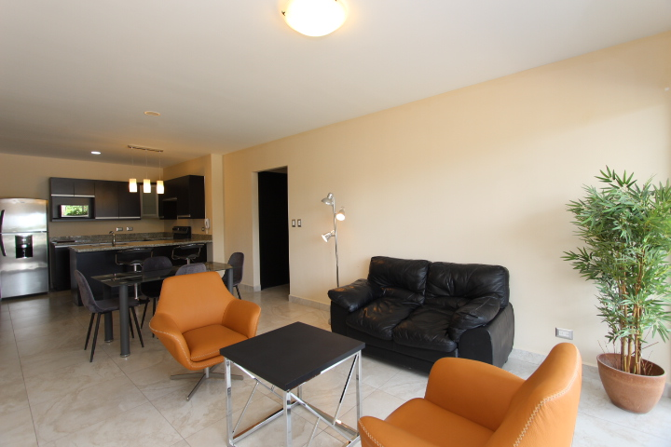





VENDIDO
Apartamento en Urbana Lara
83.45 Mts²
2
Quieres Vender Tu Propiedad?
Alexa Moran
9551-0352 / 2270-7020
contacto@bienesraicestrebol.hn
BienesRaicesTrebol.hn
2

